Slide 1


KNJIŽNICE GRADA ZAGREBA
KNJIŽNICA TINA UJEVIĆA
Ulica grada Vukovara 14 knjiznica.tina.ujevica@kgz.hr
Stručni skup 'Dječje knjižnice i civilno društvo'
Mjesto održavanja: Zagreb, Knjižnica Medveščak, Zvonimirova 17, 18.03.2016
Organizator: Komisija za knjižnične usluge za djecu i mladež i Knjižnice grada Zagreba - Knjižnica Medveščak
Suradnja Knjižnice Tina Ujevića i Konfucijevog instituta u Zagrebu
Tea Grašić Kvesić, viša knjižničarka
Nikolina Štrbac, dipl. knjižničarka
Tihana Tomas, dipl. knjižničarka

Slide 2


O Konfucijevom institutu
osnivanje Konfucijevih instituta diljem svijeta
pilot-projekt u lipnju 2004. u Uzbekistanu (Seul iste godine)
440 Konfucijevih instituta,149 nalazi se u gradovima Europe i više od 640 Konfucijevih učionica kao podružnica institutu
Znak za proljeće na slici djelo je Lucie, učenice 2.a razreda Osnovne škole Julija Klovića. Rad je nastao na radionici kaligrafije održanoj u Knjižnici Tina Ujevića.

Slide 3

Misija Konfucijevog instituta
neprofitna obrazovana ustanova
bolje razumijevanje kineskoga jezika i kulture
razvijanje prijateljskih odnosa između NR Kine i zemalja svijeta
promicanje i poticanje multikulturalizma na globalnoj razini

Slide 4

Republika Hrvatska i
Narodna Republika Kina
Krešimir Jurak, predstavnik Sveučilišta u Zagrebu,
Yan Lidong, predstavnik Šangajskog instituta za međunarodnu trgovinu.
Voditelji Instituta direktno zastupaju interese hrvatske i kineske strane.
Suradnja s Knjižnicama grada Zagreba:
Davorka Bastić, ravnateljica KGZ- a i Tea Grašić-Kvesić, voditeljica Knjižnice Tina Ujevića
Jelena Vrhovski - kontakt osoba u suradnji kolegicama Dječjeg odjela Nikolinom Štrbac i Tihanom Tomas
Grad Zagreb
Osnovna škola Matije Gupca
Škola primijenjene umjetnosti i dizajna, ŠPUD
Knjižnica Tina Ujevića

Slide 5
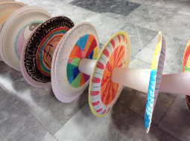
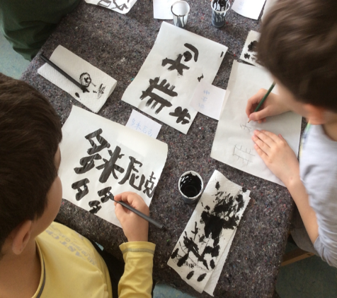
Počeci suradnje
2013. godine
tjedan kineskog jezika i kulture u knjižnici (mreži Knjižnice Tina Ujevića)
redoviti tečajevi kineskog jezika svake školske godine do danas u središnjici Knjižnici Tina Ujevića
popratne radionice vezane uz kinesku kulturu

Slide 6
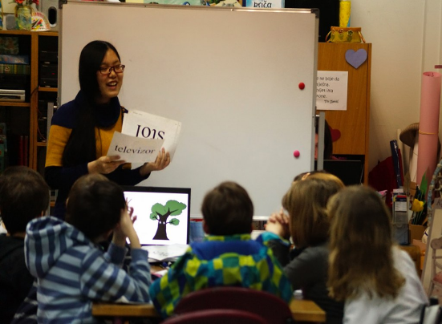

Polaznici
Veljača 2013.
20-ak polaznika
Rujan 2013.
35 polaznika
Listopad 2014.
45 polaznika
Listopad 2015.
64 polaznika
2016.
trenutno polazi
44 polaznika

Slide 7
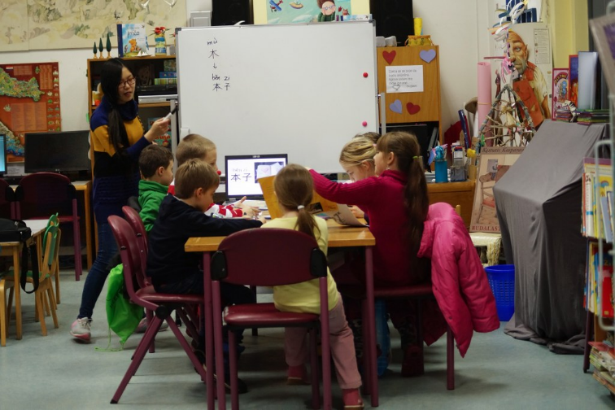
Učenje bez razmišljanja je uzaludno, razmišljanje bez učenja je opasno.
学而不思则罔，思而不学则殆

Slide 8

Kineski jezik i pismo kineski jezik jedan je od najstarijih svjetskih jezika, dobra strana kineskog je da ne postoji veći dio gramatike, nema padeža
pismo broji oko
47 000 znakova, ali dovoljno je poznavati
3000-4000
kineski znak specifičan je po kvadratičnosti
ispisivanje kineskog pisma - obično crnom tintom i kistom od kozje dlake
broj kineskih znakova u rječnicima se mijenjao tako etimološki rječnik danas broji
106 230 znakova (2004.)

Slide 9
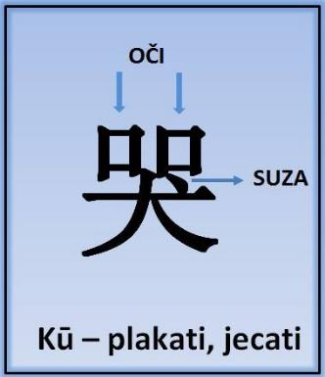
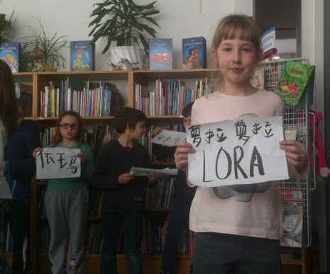
Kineska kaligrafija u knjižnici

Slide 10
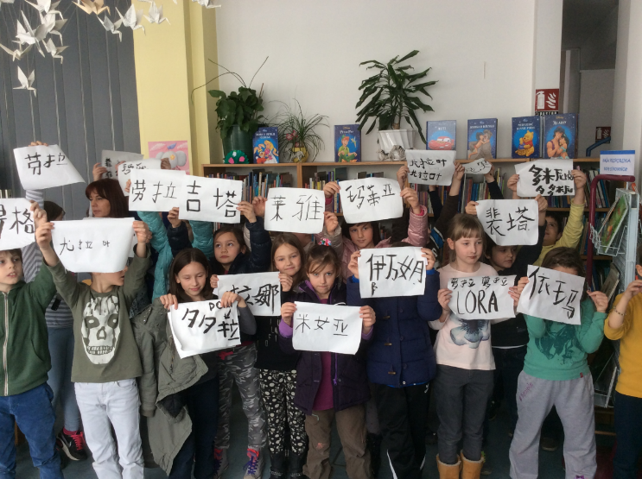
Djeca iz škole Julija Klovića

Slide 11

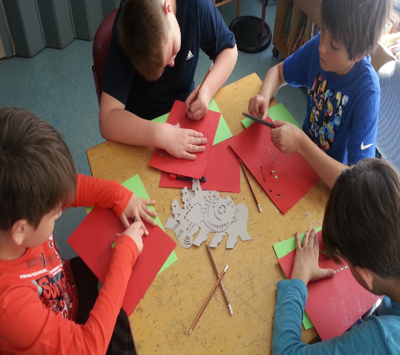
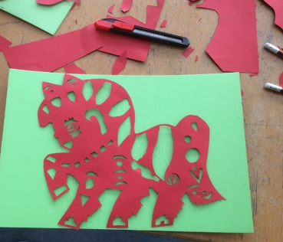
Kineski paper cut paper cutting
Voditeljica radionice Tena Letica Tkalčević

Slide 12
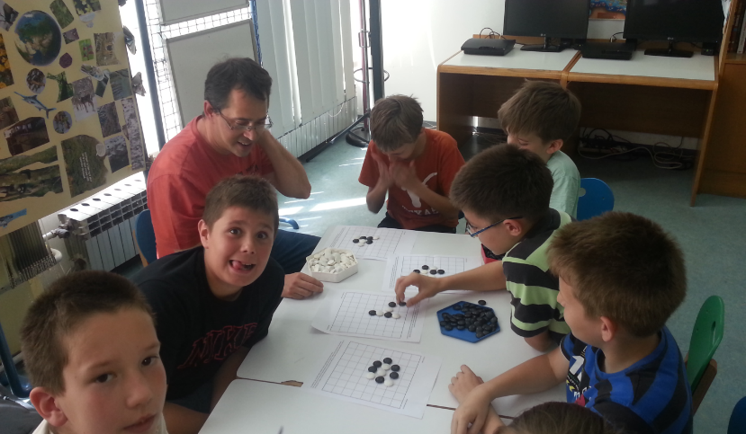
Igra "weiqi" (GO)
Zvonko Bednjanec učitelj igre

Slide 13

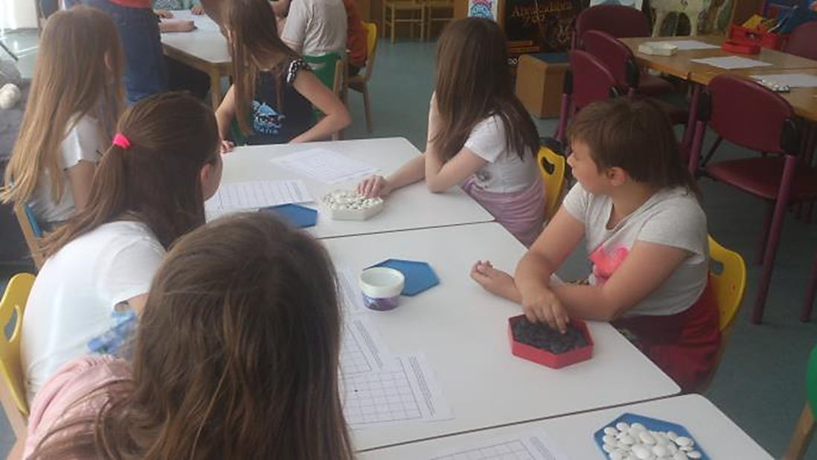
Tri puta vode do mudrosti: razmišljanje – ono je najplemenitije; odgoj – on je najlakši; iskustvo – ono je najneugodnije.
生而知之者，上也；学而知之者，次也；困而学之，又其次也；困而不学，民斯为下

Slide 14

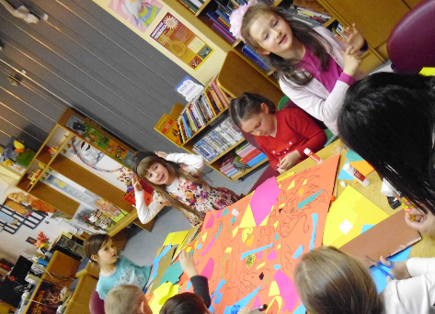
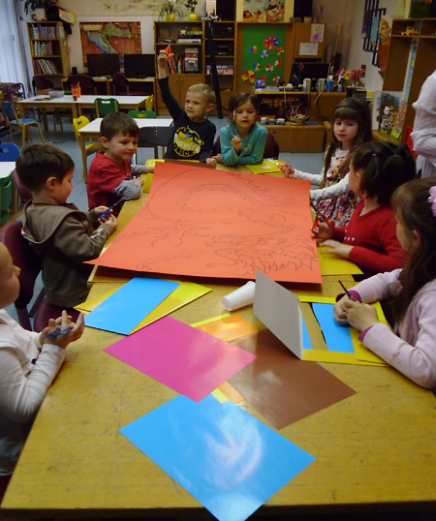
Izrada kineskog zmaja

Slide 15
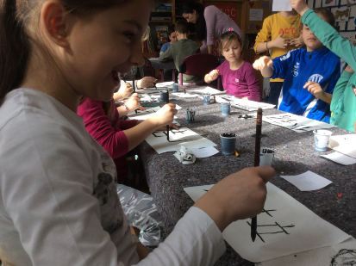
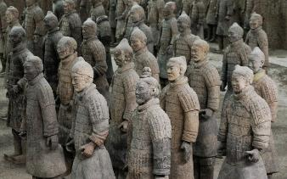
Zaključak
Postignuti ciljevi
Kroz suradnju Konfucijevog instituta i Knjižnice Tina Ujevića u tri godine, grupa djece (210 polaznika) upoznala se s kineskom kulturom, jezikom i pismom
Svrha – upoznavanje egzotične kulture istoka, jezika i pisma
Roditelji i djeca - interes za učenje jezika iz ekonomsko- poslovnih razloga

Slide 16
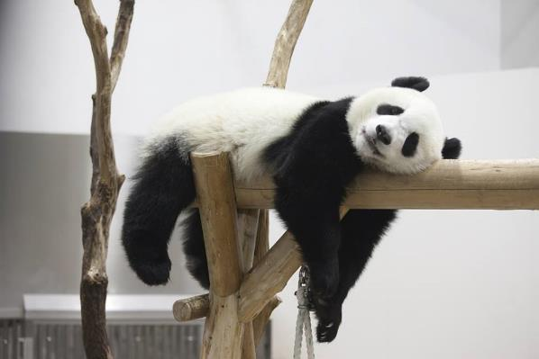

Hvala na pažnji!

